Slide 1
ЕРИКСОНОВA ТЕОРИЈА ЛИЧНОСТИ
ТЕОРИЈА ПСИХОСОЦИЈАЛНОГ РАЗВОЈА ИДЕНТИТЕТА

Slide 2
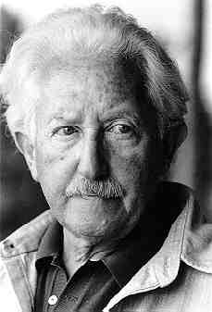
ЕРИХ ХОМБУРГЕР ЕРИКСОН
(1902-1994)
ЖИВОТ И ДЕЛО (Порекло, детињство, студије, одлазак у САД, истраживач и професор, однос према Фројду)
ГЛАВНА ДЕЛА
Детињство и друштво (1950)
Млади човек Лутер (1958)
Увид и одговорност (1964)
Идентитет: младост и криза (1968)
Гандијева истина (1969)
Димензије новог идентитета (1974)
Животна историја и историјски момент (1975)
Идентитет и животни циклус (1959; 1980)

Slide 3
ОСНОВНЕ ПОСТАВКЕ
Свест, разум и его имају важну улогу у личности и развоју (важнију него несвесно, нагони и ид).
Развој личности је пре психосоцијалан,
него психосексуалан (условљен је породицом, али и друштвом, културом и историјом).
Развој је епигенетски и ступњевит (генетски су детерминисани целина, редослед и време јављања појединих ступњева развоја).
Развој личности траје цео живот (није завршен ни у 5. ни у 25; рани развој није фаталан и није кључ за потоњи развој)
Људска природа је пре добра, него рђава.

Slide 4
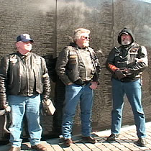

ЕМПИРИЈСКА ОСНОВА ПОЈМА ИДЕНТИТЕТА
Ратни ветерани (криза идентитета - губитак личног идентитета, нејасна граница ега, преосетљивост, дезинтеграција, стрепња, дезоријентација, страшни снови, несаница, страхови)
Млади делинквенти (конфузија идентитета – збрка, трагање за личним идентитетом, за својим могућностима, потребама, вредностима, циљевима, за самоодређењем)

Slide 5
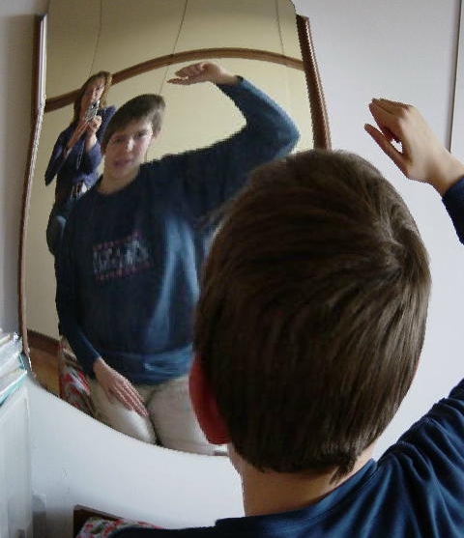
ПОЈАМ ИДЕНТИТЕТА
Термин (n. lat. identitas = истоветност)
Појам идентитета (Ко сам ја? Доживљај нсв. и св. самоистоветности и континуитета властитог ја током времена, упркос променама.
Нормалан идентитет - претежно несвестан
Изразита свест о идентитету – симптом кризе и поремећаја идентитета
Млади су посебно заокупљени собом, својим изгледом и способностима
Трагање за идентитетом неизвесност, сумње, кризе, експериментисање

Slide 6
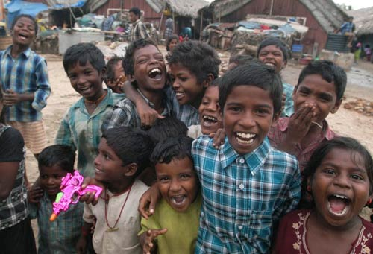
НЕГАТИВНИ ИДЕНТИТЕТ
Негативни идентитет –
Осећање појединца да је друштвено непожељан, штетан и инфериоран
Доживљај себе као злог, неморалног, опасног, безвредног створења
Настанак: дискриминацијa и доминацијa од стране већине у недемократском друштву код мањине ствара негативни идентитет
Социјално маргинални појединци, презрени искључени, потлачени

Slide 7
КРИЗЕ ИДЕНТИТЕТА
Kриза идентитета је нарушено осећање самоистоветности и континуитета у неком кризном, прекретном периоду
Нормалне, развојне кризе идентитета су пролазне тешкоће у обликовању идентитета, које воде вишем ступњу развоја и интеграције, као и приливу нове енергије.
Позитивни исходи кризе
самостална
интегрисана
јединствена личност
Негативни исходи кризе
дезинтегрисана
дезоријентисана
незрела личност

Slide 8

ПАТОЛОШКЕ КРИЗЕ ИДЕНТИТЕТА
Патолошке кризе идентитета
иреверзибилне промене личности
психосоцијална изолација
узалудно трошење енергије

Slide 9
РАЗВОЈ ИДЕНТИТЕТА: СТУПЊЕВИ, КРИЗЕ, ИСХОДИ
Основно поверење (vs. неповерење)
Аутономија (vs. стид и сумња)
Иницијатива (vs. кривица)
Марљивост (vs. осећање мање вредности)
Идентитет (vs. конфузија улога)
Интимност (vs. издвојеност)
Плодност (vs. застој)
Интегритет (vs. очајање)

Slide 10
1. ОСНОВНО ПОВЕРЕЊЕ (vs. НЕПОВЕРЕЊЕ)
1.г. (орални стадијум) орално-моторни
Основно поверење – оправдано веровање у друге људе и поуздање у своје снаге
  Манифестације: апетит, спавање, добро расположење, контакт с родитељима
Сржно уверење: Ја сам оно што ми је дато
Главна врлина: нада – “веровање у достижност жарких жеља, упркос мрачним нагонима и бесу”
Оптимално постигнуће: равнотежа поверења и неповерења.
Значајни односи: мајка је најзначајнија фигура
Криза и одсуство основног поверења – неповерење, песимизам, осећање напуштености
Стицање основног поверења – “камен темељац здраве личности”

Slide 11
2. АУТОНОМИЈА (vs. СТИД И СУМЊА)
2 - 3 г. (анални стадијум) анално-мускуларни
Родитељи уче дете аутономији, али и забранама и ограничењима
Развој локомоције, језика и маште, успех у самоконтроли – похвале родитеља – понос
Сржно уверење: Ја сам оно што хоћу
Главна врлина: воља – развија се кроз успешну манипулацију и локомоцију, а испољава кроз одлучивање и уздржавање
Оптимално постигнуће: равнотежа аутономије и стида
Значајни односи: родитељи
Криза и неуспех у аутономији и самоконтроли – стид, сумња у себе, осећање зависности

Slide 12
3. ИНИЦИЈАТИВА (vs. ОСЕЋАЊЕ КРИВИЦЕ)
4 - 6 г. (фалусни ст.) генитално локомоторни
Уживање у такмичењу и побеђивању
Развој осећање иницијативе као основа снажне амбиције и независности, самопоштовање, превазилажење Едипа
Сржно уверење: Ја сам оно што могу да замислим да ћу да будем
Главна врлина: сврховитост – “смелост да се уоче и следе вредни циљеви, упркос пораза инфантилних фантазија, осећања кривице и страха од казне”
Значајни односи: ужа породица
Криза и неуспех у стицању иницијативе води осећању кривице, грешности, безвредности и малодушности

Slide 13
4. МАРЉИВОСТ (vs. ОСЕЋАЊЕ МАЊЕ ВРЕДНОСТИ)
6 – 11/12 г. (латенција)
Развој марљивости, приљежности и упорности
Главна активност: школско учење и рад
Сржно уверење: Ја сам оно што учим, што умем, знам
Главна врлина: компетентност – “употреба интелигенције и спретности у извршавању задатака, неометано инфантилним осећањем мање вредности”
Значајни односи: школа, односи са друговима, са учитељима, наставницима
Криза и неуспех – обесхрабреност, осећање инфериорности

Slide 14
5. ИДЕНТИТЕТ (vs. КОНФУЗИЈА УЛОГА)
12 – 18 г. (генитални стадијум) адолесценција
Прелазни период несналажења, лутања: Ко сам ја, Шта желим, Шта смем, Шта могу
Основни задатак да се стекне и учврсти јединственост, коначни идентитет личности
Противречности: конформизам – аутономија, ауторитет – побуна, везивање - независност
Конфузија идентитета: несигурност у погледу своје улоге, вредности, статуса у групи.
Основна врлина: верност – “способност да се очува слободно обећана лојаност”
Значајни односи: групе вршњака, ауторитети
Криза и неуспех –збрка идентитета: збуњеност, дезоријентација, потиштеност, усамљеност, стрепња и празнина

Slide 15

6. ИНТИМНОСТ (vs. ИЗДВОЈЕНОСТ)
19 – 35; младо одрасло доба
Основна активност: Трагање за трајним и дубоким везама (љубав, пријатељство, приврженост)
Основна врлина: љубав – брига, поштовање и одговорност
Значајни односи: пријатељи, партнер, сарадници
Криза и неуспех – осећање усамљености, издвојености и празнине

Slide 16
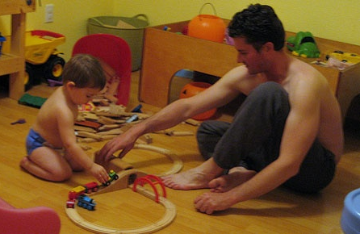
7. ПЛОДОТВОРНОСТ (vs. ЗАСТОЈ)
36 – 65 г. Средње одрасло доба
Основна активност: разноврсни облици стварања (потомства, ствари, идеја, вештина)
Главна врлина: нега – “старање за све што је створено љубављу, неопходношћу и случајношћу”
Значајни односи: укућани и колеге
Главна активност: гајење потомства и настављање културе
Криза и неуспех – застој и апатија

Slide 17
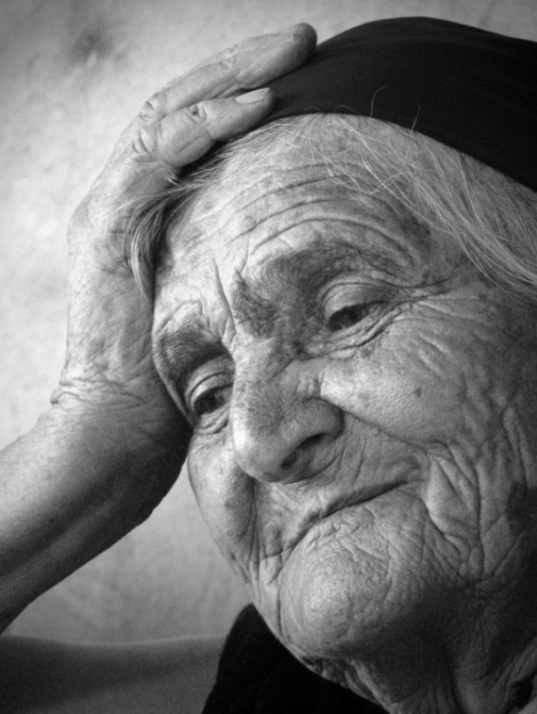
8. ИНТЕГРИТЕТ (vs. ОЧАЈАЊЕ)
66 – ; доба старости
Главна активност: свођење животног биланса и преоцењивање целокупног живота
Уколико је успешно решио све кризе, човек стиче осећање јединствености и интегритет ега
Основна врлина: мудрост – “непристрасна заокупљеност животом пред самим лицем смрти”
Значајни односи: човечанство
Криза и неуспех – осећање празнине, бесмисла, неуспеха, промашености, безнађа и очајања пред скором смрћу (нема поправног)

Slide 18

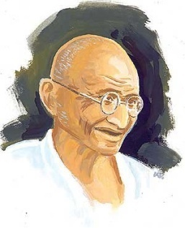
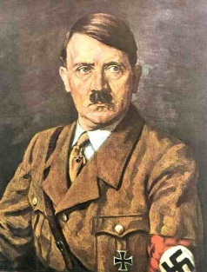
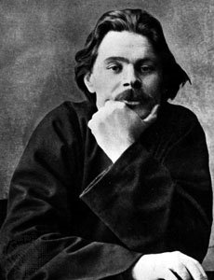
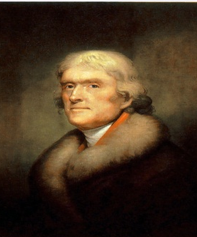
ПСИХОИСТОРИЈА И ПАТОБИОГРАФИЈЕ
Психоисторија - мултидисциплинарна област истраживања
Патобиографије и студије случајева
  Проблеми у изучавању славних особа
  Ериксонове патобиографије Лутера, Гандија, Хитлера, Горког, Џеферсона ...

